Slide 1
3D技术在前端
应用和发展
yuanzhijia@yidengxuetang.com

Slide 2
绚丽的3D空间、强劲的音乐节奏；
震撼的视觉表现、流畅的用户操控……
这样傲娇的作品表现形式，在 2016 年微信朋友圈刮起一阵又一阵 H5 旋风~~人们欣赏过后，不禁啧啧称奇！这样华丽丽的表现形式，让人惊叹之余更引发好奇：这是怎么做出来的？完全由前端去实现吗？要怎么做呢？

Slide 3
课程大纲
HTML5陀螺仪
CSS3 3D模型
结合Touch事件
CSS3D库
JS类库

Slide 4

HTML5陀螺仪

Slide 5


Slide 6
陀螺仪
陀螺仪又叫角速度传感器，是不同于加速度计（G-sensor）的，他的测量物理量是偏转、倾斜时的转动角速度。在手机上，仅用加速度计没办法测量或重构出完整的3D动作，测不到转动的动作的，G-sensor只能检测轴向的线性动作。但陀螺仪则可以对转动、偏转的动作做很好的测量，这样就可以精确分析判断出使用者的实际动作。而后根据动作，可以对手机做相应的操作！

Slide 7
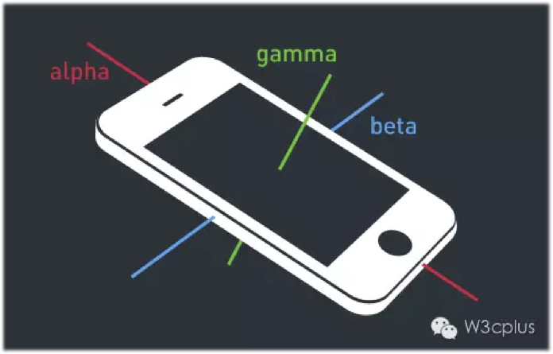
陀螺仪角度

Slide 8



Slide 9
code
1.deviceorientation
设备的物理方向信息，表示为一系列本地坐标系的旋角。
2.devicemotion
提供设备的加速信息
3.compassneedscalibration
用于通知Web站点使用罗盘信息校准上述事件

Slide 10
获取旋转角度
window.addEventListener(“deviceorientation”, function(event) {
// 处理event.alpha、event.beta及event.gamma
}, true);

Slide 11

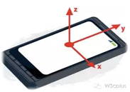
获取旋转角度
z轴为轴，alpha的作用域为(0, 360)。
x轴为轴，beta的作用域为(-180, 180)。
y轴为轴，gamma的作用域为(-90, 90)。

Slide 12
获取罗盘校准
window.addEventListener(“compassneedscalibration", function(event) {
alert('您的罗盘需要校准');
event.preventDefault();
}, true);

Slide 13
获取重力加速度
window.addEventListener("devicemotion", function(event) {
// 处理event.acceleration
// x(y,z):设备在x(y,z)方向上的移动加速度值
//event.accelerationIncludingGravity
//考虑了重力加速度后设备在x(y,z)
// event.rotationRate
//alpha,beta,gamma:设备绕x,y,z轴旋转的角度
}, true);

Slide 14
重力加速度
重力加速度（Gravitational acceleration）是一个物体受重力作用的情况下所具有的加速度。
与位置有关；（G=mg) （其中g=9.80665 m/s^2，为标准重力加速度）

Slide 15
摇一摇
var speed = 30;//speed
var x = y = z = lastX = lastY = lastZ = 0;
function deviceMotionHandler(eventData) {
var acceleration =event.accelerationIncludingGravity;
x = acceleration.x;
y = acceleration.y;
z = acceleration.z;
if(Math.abs(x-lastX) > speed || Math.abs(y-lastY) > speed || Math.abs(z-lastZ) > speed) {
//简单的摇一摇触发代码
alert(1);
}
}

Slide 16
CSS3 3D模型

Slide 18
球面投影
在三维空间，每个 3D 模型都等同于一个多面体（即 3D 模型只能由不弯曲的平面组成）。你只能以一个正多边形表示圆：边越多，圆就越“完美”。

Slide 19
球面投影

Slide 20
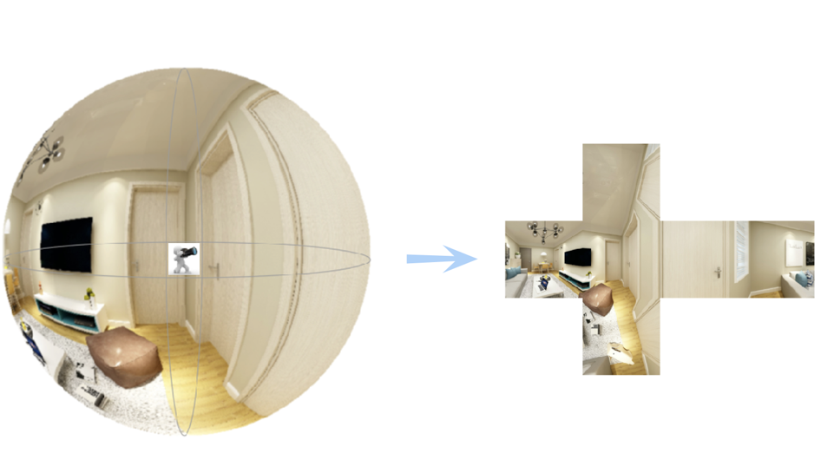
球面投影

Slide 21
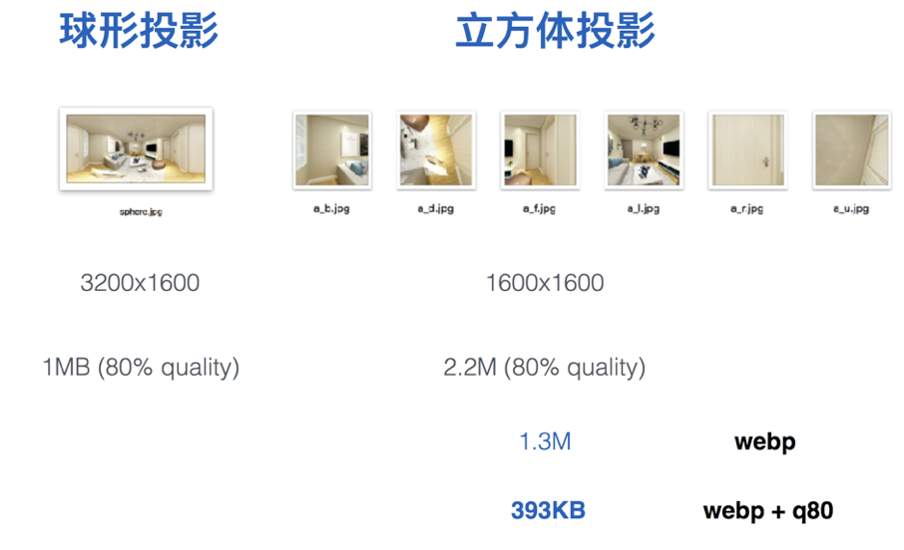
比较

Slide 22
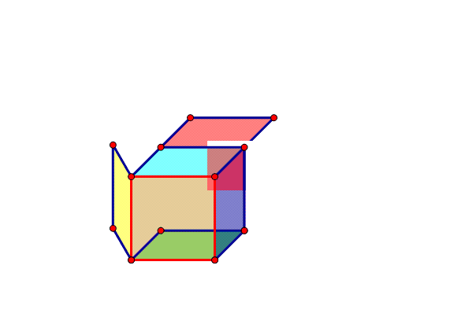
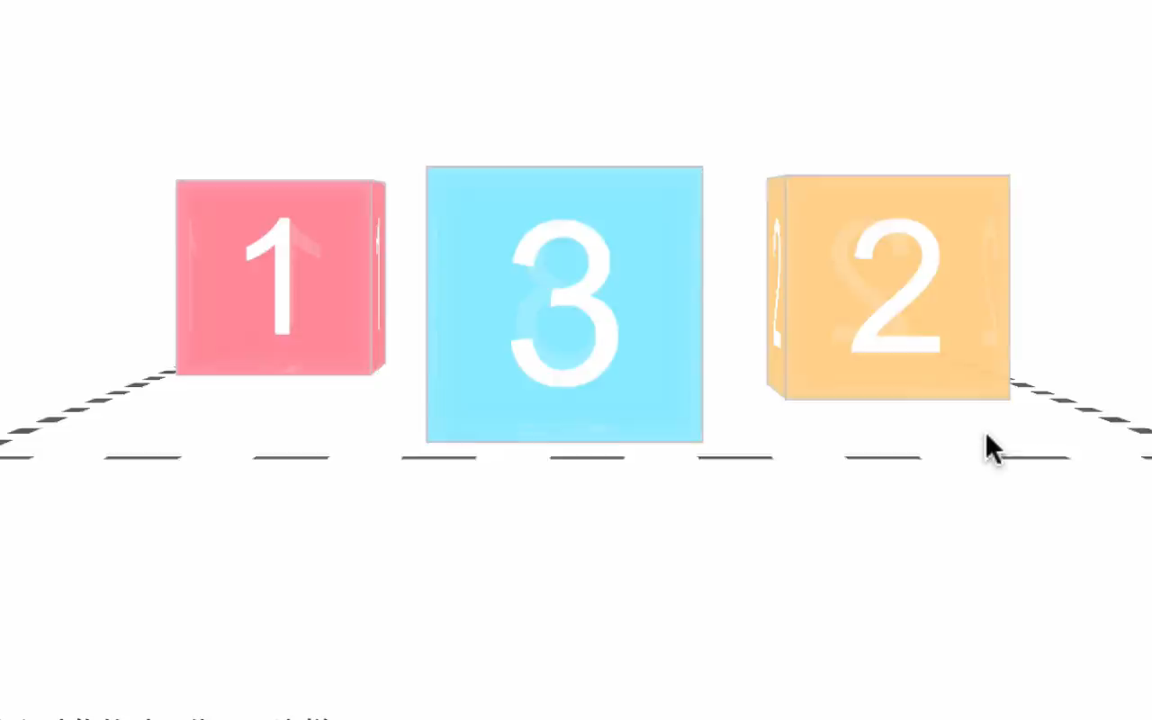
效果

Slide 23
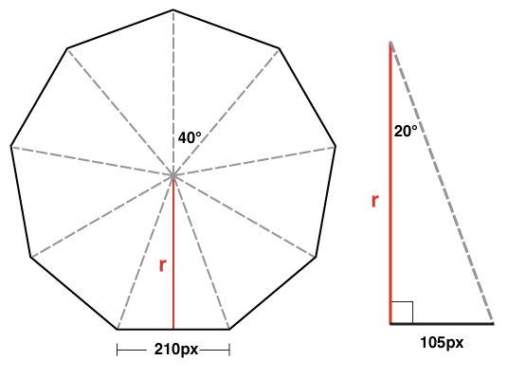
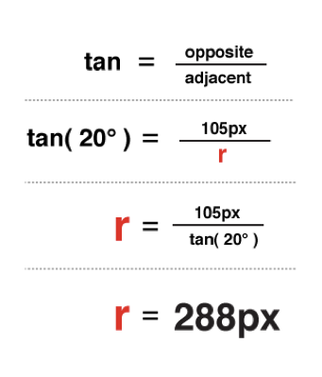
公式

Slide 24
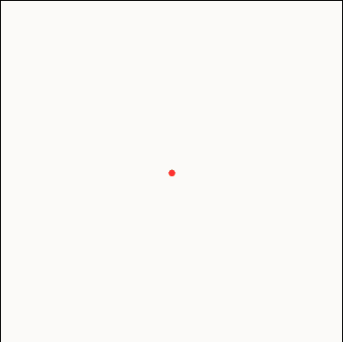
效果

Slide 25
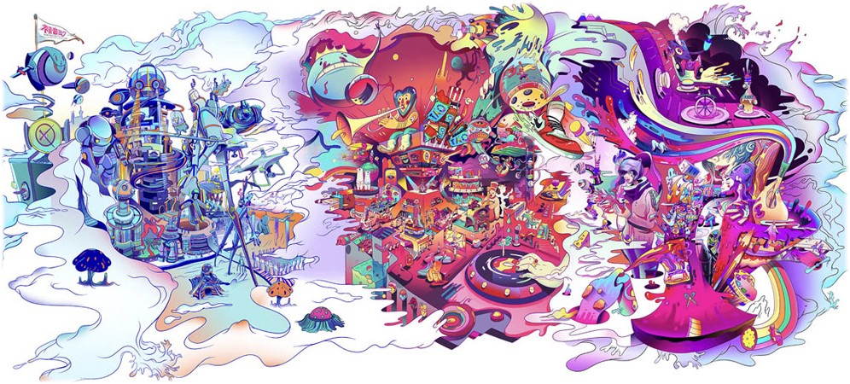
淘宝造物节

Slide 26

一起摇摆

Slide 27
集合Touch事件

Slide 28
viewer.on('touchstart', function(e) {
x1 = e.targetTouches[0].pageX; //$(this).offset().left;
y1 = e.targetTouches[0].pageY; //$(this).offset().top;
});
viewer.on('touchmove',function(){
var dist_x = x2 - x1,
dist_y = y2 - y1,
deg_x = Math.atan2(dist_y, perspective) / Math.PI * 180,
deg_y = -Math.atan2(dist_x, perspective) / Math.PI * 180,
i,
c_x_deg += deg_x;
c_y_deg += deg_y;
cube.css('transform', 'rotateX(' + deg_x + 'deg) rotateY(' + deg_y + 'deg)');
})

Slide 29
CSS3D库

Slide 30
css3d-engine
var s = new C3D.Stage();
s.size(window.innerWidth, window.innerHeight).material({
color: "#cccccc"
}).update();
document.getElementById('main').appendChild(s.el);
//创建1个立方体放入场景
var c = new C3D.Skybox();
c.size(1024).position(0, 0, 0).material({
front: {image: "images/cube_FR.jpg"},
back: {image: "images/cube_BK.jpg"},
left: {image: "images/cube_LF.jpg"},
right: {image: "images/cube_RT.jpg"},
up: {image: "images/cube_UP.jpg"},
down: {image: "images/cube_DN.jpg"},
}).update();
s.addChild(c);

Slide 31
JavaScript库

Slide 32


Slide 33

代码
<ul id="scene">
<li class="layer" data-depth=“0.00">
<img src=“layer1.png">
</li>
<li class="layer" data-depth=“0.20">
<img src="layer2.png"></li>
<li class="layer" data-depth=“0.40">
<img src=“layer3.png">
</li>
</ul>
var scene = document.getElementById('scene');
var parallax = new Parallax(scene);

Slide 34
Thanks~

